Slide 1
Search Engine (mesin Pencari)
Teknologi WEB
By-dymand
WA : 0852-8888-1524
Notes:
Search engine adalah program yang mencari dan mengidentifikasi informasi di dalam database yang sesuai dengan kata kunci yang dimasukkan oleh pengguna.
fungsi search engine adalah menyediakan informasi berdasarkan kata kunci yang dimasukkan oleh pengguna.
cara kerja search engine yaitu mendaftar/mengindeks/mendata (atau biasa dikenal dengan crawling) situs yang ada di internet

Slide 2

Apa Itu Search Engine (Mesin Pencari) ?
Notes:
Mesin pencari atau search engine adalah website yang mengumpulkan dan mengorganisir konten dari seluruh bagian internet.
Apa itu search engine?
Apa fungsinya?
Cara kerjanya ?

Slide 3
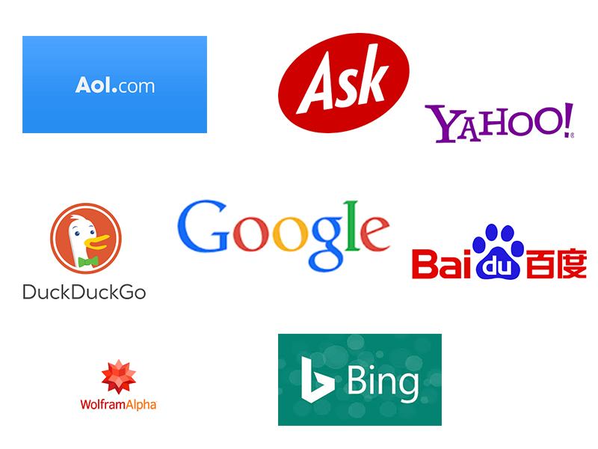
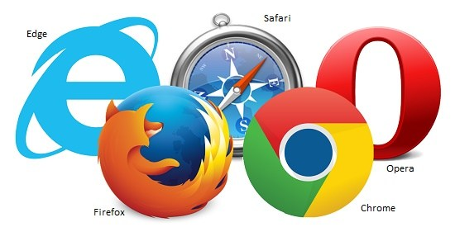
Perbeadan search engine dan web browser
Tahun Tahun 2019
Notes:
Search engine : website yang mengumpulkan dan mengorganisir konten dari seluruh bagian internet.

Slide 4
Perbeadan search engine dan web browser
Tahun Tahun 2019
Search Engine
web browser
Website yang mengumpulkan, mengorganisir dan mengindeks konten dari seluruh bagiana internet
Perangkat lunak yang berfungsi untuk menerima dan menyajikan sumber informasi dari internet
Notes:
Search engine : website yang mengumpulkan dan mengorganisir konten dari seluruh bagian internet.

Slide 5
Fungsi Search Engine Secara Umum
Cara Kerja Search Engine
Notes:
Fungsi:
menyediakan informasi berdasarkan kata kunci yang dimasukkan oleh pengguna.
Fungsi ini sesuai dengan cara kerja search engine yaitu mendaftar/mengindeks/mendata (atau biasa dikenal dengan crawling) situs yang ada di internet.
Meskipun tidak semua situs yang aktif berada di indeks pencarian search engine, tapi banyak pemilik situs web dengan sengaja membiarkan situsnya terindeks oleh search engine.
Tujuannya, jika seseorang mencari situs di search engine maka situs webnya akan muncul di hasil pencarian. Menariknya, ini akan dapat menjadi salah satu teknik pemasaran produk (marketing) yang keren.
Cara Kerja
Search engine bekerja dalam 3 tahapan utama: crawling, indexing dan ranking.

Slide 6
Fungsi Search Engine Secara Umum
Mengindeks Alamat dan Konten di Situs Web
Menyediakan Informasi Melalui Kata Kunci
Media Pemasaran
Notes:
Mengindeks
Fungsi search engine yang pertama adalah untuk mengindeks alamat dan konten situs web yang berada di jaringan internet dan mendata situs web melalui alamatnya hyperlink-nya.
Setelah menjelajah, data yang diperoleh disimpan dan menghasilkan daftar indeks situs web yang sangat besar. Salah satu search engine terbesar di dunia, Google, di tahun 2017 saja sudah mempunyai lebih dari 130 triliun halaman situs web.
Tidak semua halaman situs web dicatat oleh search engine. Pada hasil pencarian, hanya halaman-halaman tertentu saja yang ditampilkan. Hanya halaman situs web yang diberikan izin oleh pemilik situs saja yang dapat di-crawling.
Kata Kunci
Tentu saja untuk memudahkan pengguna internet untuk memperoleh informasi yang dicari.
Pemasaran
setiap orang yang melakukan pencarian dengan kata kunci tertentu akan menampilkan produk atau konten yang pemilik usaha buat.

Slide 7
3 Cara Kerja Search Engine
Crawling
Indexing
Ranking
Notes:
Crawling
Pada tahapan ini search engine melakukan proses pengumpulan data untuk disimpan di database mereka. Langkah ini dilakukan bahkan sebelum pengguna mengakses website search engine tersebut.
Robot dari mesin pencari (crawler)akan menjelajahi website di seluruh dunia dan mencari konten baru untuk dikumpulkan di database. Selain itu, crawler tersebut juga akan mencari konten yang diupdate dan menyimpan versi terbaru dari konten tersebut.
Namun, bukan berarti search engine akan menyimpan versi asli konten tersebut. Crawler hanya akan mengikuti tautan demi tautan yang ada di sebuah website. Tautan tersebut bisa saja berupa artikel, dokumen PDF, gambar, video dan lainnya
Indexing
Setelah banyak informasi di database, search engine akan melaksanakan proses indexing.
Sesuai namanya, proses ini akan mengelompokkan informasi sesuai dengan kategori yang sama. Tujuannya untuk memudahkan menampilkan hasil ketika diminta oleh pengguna internet.
Kategori dalam proses indexing bisa meliputi bahasa yang digunakan, lokasi pencarian, dan lainnya. Dengan cara ini, proses pencarian di database dapat dilakukan dengan cepat. Sebab, tak perlu mencari keseluruhan data yang dimiliki untuk tiap permintaan.
Ranking
Langkah berikutnya adalah menampilkan hasil pencarian sesuai dengan urutan. Proses ini disebut ranking.
Meskipun search engine bisa memberikan hasil hingga jutaan daftar, kenyataannya 95% pengguna internet hanya melihat hasil yang muncul di halaman pertama saja!
Dengan data tersebut, search engine berusaha untuk menampilkan hasil terbaik dan paling relevan di halaman pertama. Alasannya, jika pengguna tidak berhasil menemukan informasi yang diperlukan, bisa-bisa mereka tidak mempercayai search engine lagi.
Di sisi lain, bagi bisnis, berada di halaman pertama search engine result page (SERP) adalah faktor penting bagi peningkatan bisnis. Tak heran, banyak upaya peningkatan optimasi mesin pencari (SEO) yang terus dilakukan.

Slide 8
Macam – Macam Search Engine
Google (71.24%)
Bing (12.69%)
Baidu (11.36%)
Yahoo! (2.15%)
Yandex (1.50%)

Slide 9

Sintaks
Sintaks (sintak yang dimaksud pada pembahasan ini adalah kata/simbol khusus yang tertanam pada bahasa pemorgraman) yang disertakan dengan suatu kata kunci, akan memungkinkan pengguna Google mencari bagian-bagian tertentu dari halaman web atau jenis informasi yang lebih spesifik.

Slide 10
Macam-macam sintaks:
1. AND
2. OR (dituliskan dengan huruf besar)
3. + (simbol tambah)
4. -- (simbol minus)
5. * (simbol asterisk/bintang)
6. “” (simbol quote)
Notes:
1. AND
Apabila kamu menggunakan dua kata pada kotak kata kunci, maka secara baku, Google akan menambahkan perintah AND diantara kedua kata tersebut. Sintaks AND yang berarti “dan” ini bertujuan sebagai pengait kata sebelumnya.
Contoh: simulasi digital
2. OR (dituliskan dengan huruf besar)
Jika KAMU mengetikan kata ‘simulasi digital’, maka Google akan melakukan pelacakan judul, URL, maupun deskripsi yang setidaknya berisi salah satu dari kata ‘simulasi’ atau’digital’
3. + (simbol tambah)
Apabila kamu ingin mencari informasi bagaimana membuat roti dengan kata kunci ‘how to make cake’, maka Google akan mengabaikan kata how tersebut sehingga pelacakan web akan menitikberatkan pada ‘to make cake’. Agar hasil yang didapat hanya tentang bagaimana cara membuat roti, maka gunakan simbol tambah didepan kata ‘how’ tanpa disertai spasi.
4. -- (simbol minus)
Adakalanya kebanyakan hasil dari penelusuran adalah sesuatu yang tidak kita inginkan, contohnya adalah ‘simulasi’ tanpa ada ‘simulator’ didalamnya. Penggunaan tanda minus dapat melakukan penyaringan tersebut sehingga menghasilkan hasil pencarian yang berisi ‘simulasi’. Gunakan simbol ini di depan kata yang hasilnya tidak dinginkan tanpa disertai spasi.
5. * (simbol asterisk/bintang)
Penggunaan simbol ini harus diletakkan di antara dua kata.
Contoh: Menjadi * Juara
Hasil pelacakan bisa berupa ‘menjadi seorang juara; menjadi pemenang juara’.
6. “” (simbol quote)
Simbol ini digunakan untuk mencari beberapa kata secara lengkap yang berada di dalam simbol. Contoh: “menjadi juara “

Slide 11
Macam-macam sintaks:
7. intitle: (disertai simbol kolon/titik dua tanpa spasi)
8. allintitle: (disertai simbol kolon/titik dua tanpa spasi)
9. inurl: (disertai simbol kolon/titik dua tanpa spasi)
10.allinurl: (disertai simbol kolon/titik dua tanpa spasi)
11. site: (disertai simbol kolon/titik dua tanpa spasi)
12. filetype:
Notes:
7. intitle: (disertai simbol kolon/titik dua tanpa spasi)
Contoh: intitle:software engineering. Digunakan untuk mencari web yang judul pada halamannya terdapat kata ‘software’, dan pada deskripsi di halaman memiliki kata ‘engineering’. Penggunaan kata ini harus disertai simbol kolon tanpa spasi disambung dengan kata kunci.
8. allintitle: (disertai simbol kolon/titik dua tanpa spasi)
Contoh: allintitle:software engineering. Penggunaan sintaks ini akan melacak semua web yang judulnya memuat kedua kata ‘software engineering’. Penggunaan kata ini harus disertai simbol kolon tanpa spasi disambung dengan kata kunci.
9. inurl: (disertai simbol kolon/titik dua tanpa spasi)
Contoh: inurl:google hacking. Penggunaan kata ini akan menghasilkan pelacakan dimana URL web berisi kata ‘google, dan deskripsi pada halaman web terdapat kata ‘hacking. Penggunaan kata ini harus disertai simbol kolon tanpa spasi disambung dengan kata kunci.
10.allinurl: (disertai simbol kolon/titik dua tanpa spasi)
Contoh: allinurl:google special sintax. Google Search akan melakukan pelacakan halaman-halaman web yang pada url-nya memiliki kata ‘google hacking’. Penggunaan kata ini harus disertai simbol kolon tanpa spasi disambung dengan kata kunci.
11. site: (disertai simbol kolon/titik dua tanpa spasi)
Contoh: batik site:id
Hasil dari pencarian adalah menampilkan semua situs web yang hanya berasal dari Indonesia yang terkait dengan batik, baik pada judul web, maupun deskripsi yang ada di halaman. Peletakan site: bisa di belakang dari kata kunci. Namun tetap menggunakan simbol kolon tanpa spasi.
12. filetype: (disertai simbol kolon/titik dua tanpa spasi)
Apabila kita ingin mencari suatu dokumen dengan format doc/pdf/jpeg, maka gunakan sintaks ini. Penggunaan kata ini harus disertai simbol kolon tanpa spasi disambung dengan kata kunci.
Contoh: kota kabupaten Indonesia filetype:pdf

Slide 12


